Slide 1
电工电子实验二第一次课
连续信号系统模拟
周期信号频谱分析
郑开来
15380920205

Slide 2
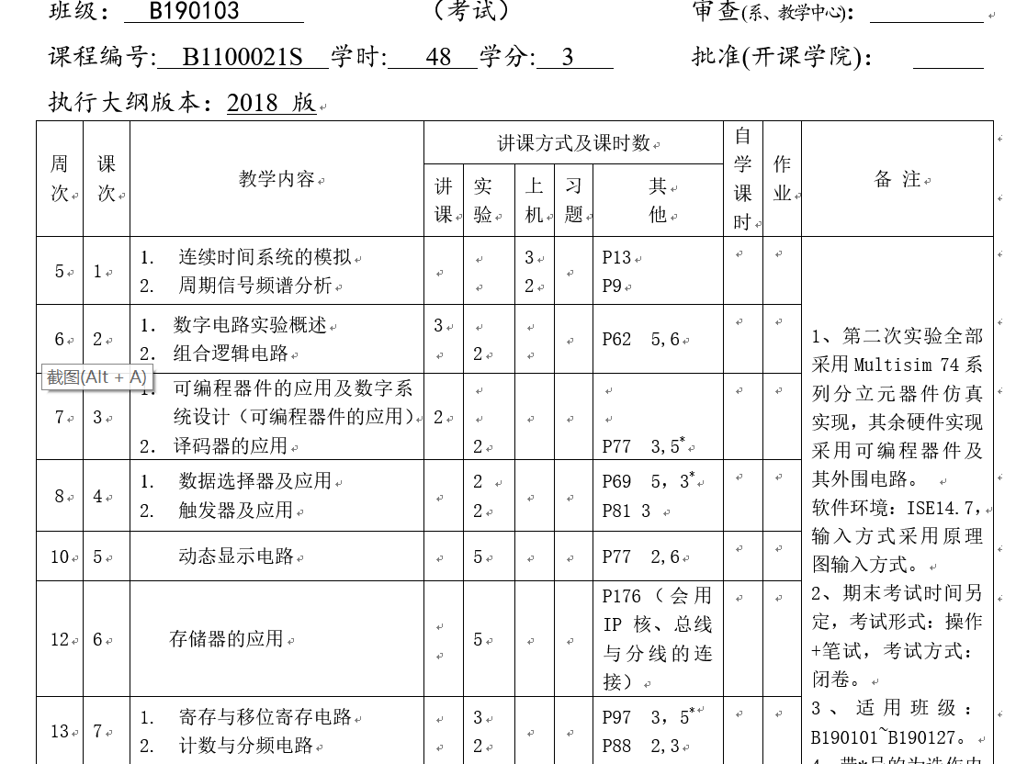

Slide 3
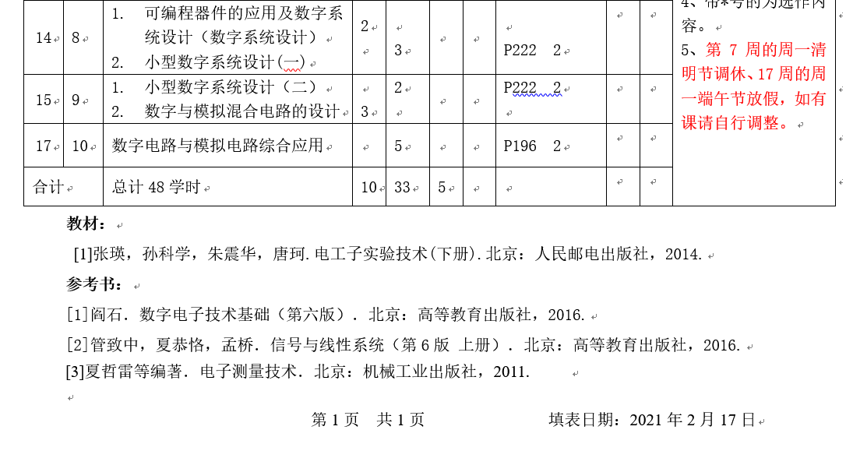

Slide 4
考核方式：
闭卷考试
期末总评 = 平时成绩*50%+期末考试*50%
平时成绩包括：预习、操作、实验报告等

Slide 5
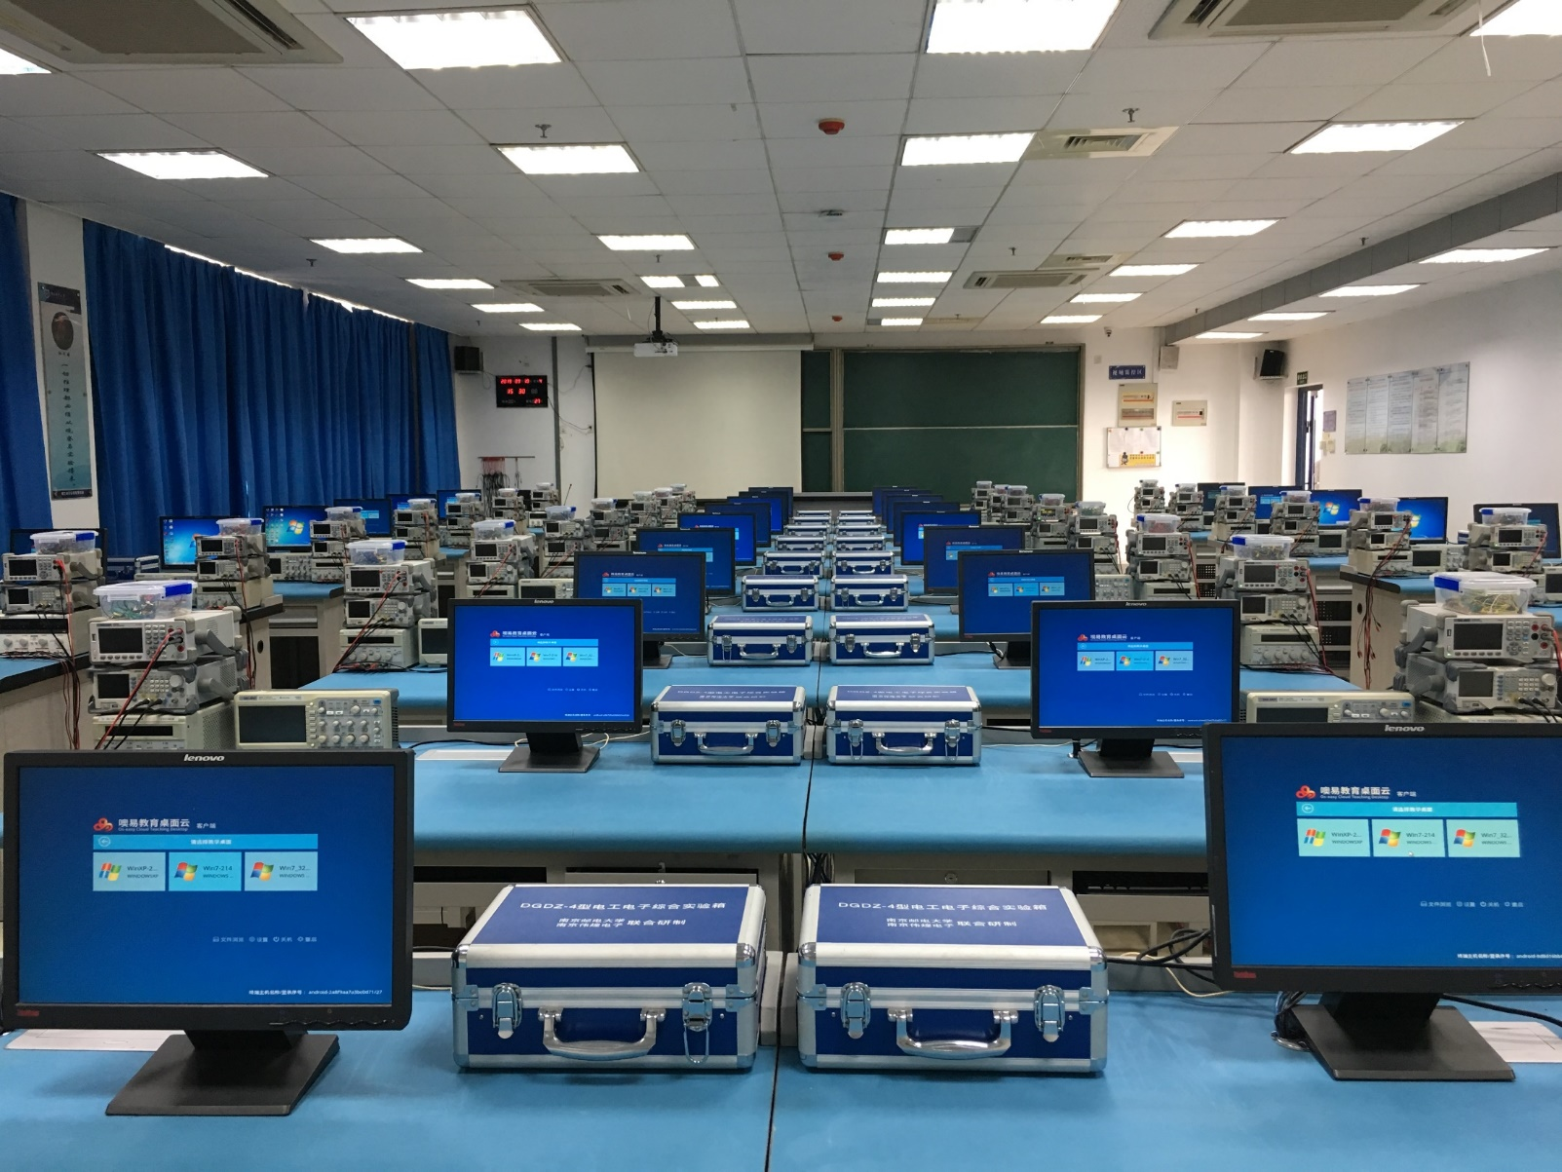
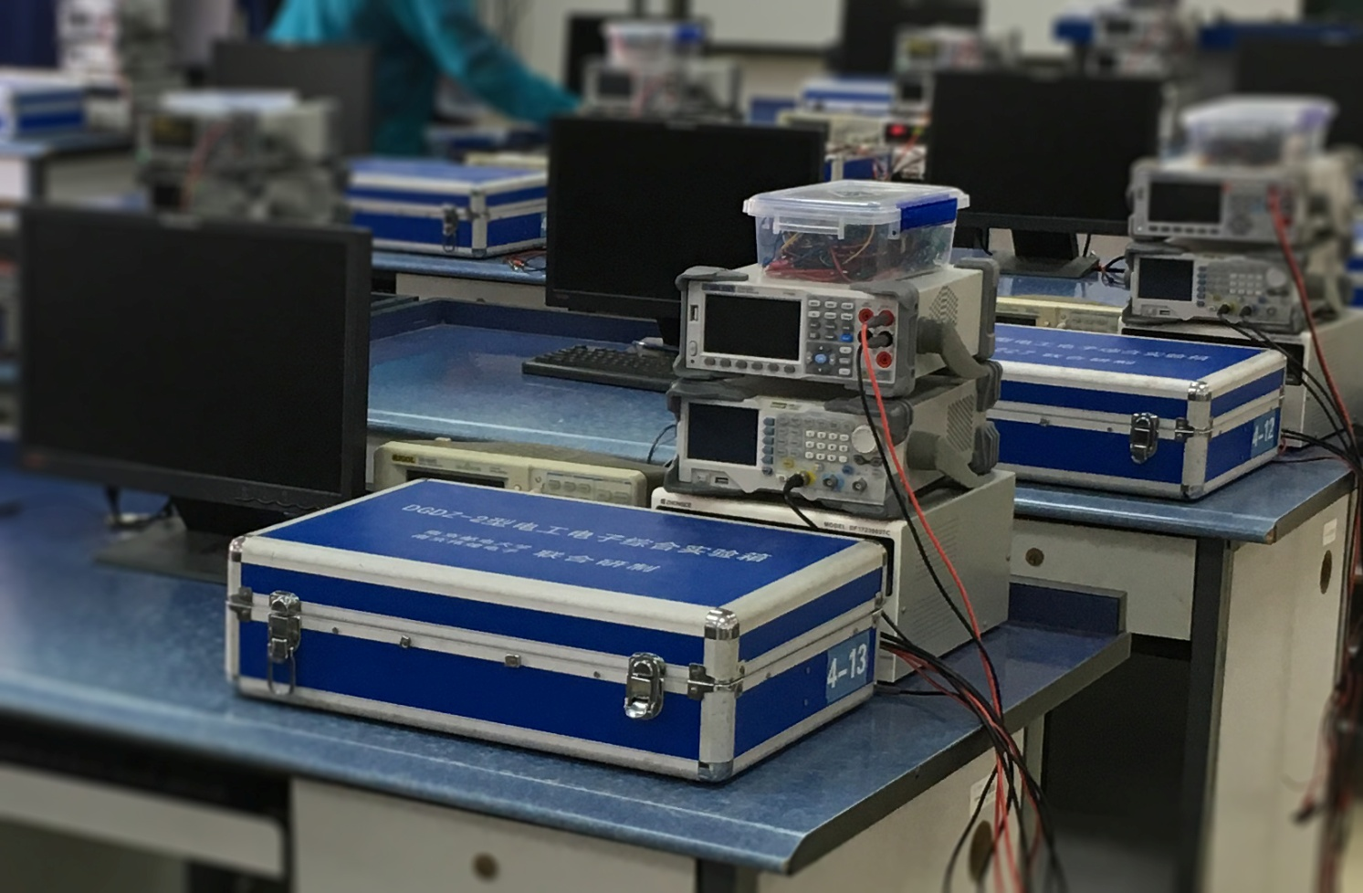
实验室环境、需要使用的仪器

Slide 6

实验室安全
用电安全
财物安全（播放视频）
离开实验室之前的桌面整理整洁

Slide 7
实验报告写作详解（QQ群下载电子实验报告模板）
电子报告提交方法
一、实验目的
XXX
XXX 参考书上最好对应理论课已学内容
二、主要仪器设备及软件
硬件：
软件：
三、实验原理（或设计过程）
1.对应验证性的实验写实验原理，实验原理用自己的语言简要概述（150字以内就可以）。
2.对于设计性的实验要求写设计过程，设计过程包含：实验题目、卡洛图、真值表、表达式、状态图、原理图等。

Slide 8
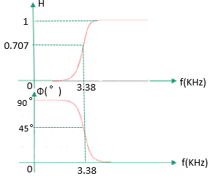
四、实验电路图
软件绘制或手绘拍照，不可以截图。
1．图上有电阻、电容等要标注阻值、容值等。
2．使用分立元器件要标注芯片管脚号。
五、实验数据分析和实验结果
包括实验内容、数据表格、波形图等，波形图可以软件绘制或手绘拍照，波形图不可以截屏。
例1：画图一定要规范：坐标要标x轴和y轴的具体名称，坐标原点，特殊点要标注，注意图与图中信号之间的频率和相位关系，有关系的图只能在一页纸上不可分两页纸。

Slide 9
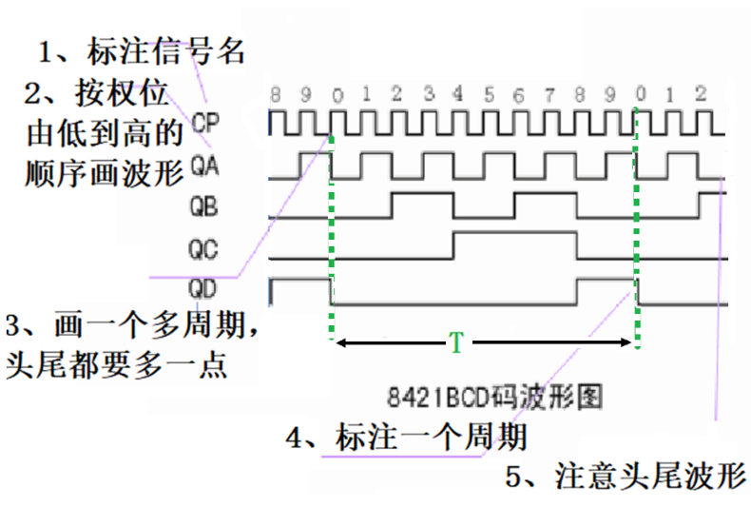
六、实验小结
对实验现象、实验故障及处理方法、实验中存在的问题等进行分析和讨论；对实验的进一步想法和改进意见；实验中的收获和教训等。
七、附录
实验仿真电路图，实验仿真波形图等各种截图

